Slide 1
Kuinka Suomi saavuttaa 2050 tavoitteet
Hiilineutraali Suomi 2050 - Innovatiiviset Private-Public-Partnership –käytännöt ilmastonmuutoksen hillinnässä
Markku Ollikainen
Ilmastopaneelin puheenjohtaja

Slide 2

Suomen ilmastolaki
Vähintään 80 prosentin vähennys päästöihin
Tavoitetta tarkistetaan, jos uusi tieto sitä edellyttää
Ilmastopolitiikan suunnittelu- ja seuranta järjestelmä
Yhteys tieteeseen - Ilmastopaneeli

Slide 3
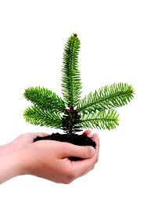
Hiilineutraalisuus
Ihmistoiminnan aiheuttamien kasvihuonekaasupäästöjen nettopäästöt CO2-ekvivalentteina ovat nolla annetulla ajanjaksolla.
Valtion tasolla Päästökauppasektorin päästöt
+ Taakanjakosektorin päästöt
+ Maankäyttösektorin päästöt
- Hiilinielun kehitys (kompensaatiot)
Päästöt nolla
Hiilineutraali Suomi
– milloin?

Slide 4
Kokonaispäästöjen tavoiteura
Vuosi 2050
Päästöt, kun niiden vähennystavoite on
80 % : 14.3 Mt
90 %: 7.1 Mt
95 %: 3.6 Mt
Nielu - 20.5 Mt
Jos tavoite 90 %, on Suomi hiilineutraali vuonna 2042 ja tulee nettonegatiiviseksi
sen jälkeen
nykyisellä nielulla
Kuva. Suomen päästökehitys
Lineaarinen vähennysura: laskettu 90% mukaan

Slide 5
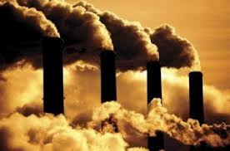
Päästöjen rajoittaminen
Energian käyttö 74 % (40.8 Mt) Suomen päästöistä
Päästökauppasektori 25.5 Mt
Liikenne 11.5 Mt
Sähkön ja lämmön tuotanto
Kivihiili 2030
Öljylämmitys 2035
Turve 2040
Maakaasu 2045
Päästötön liikenne
Henkilöautoliikenne 2040
Raskas liikenne 2045
Lentoliikenne 2045
Poissulkemisen strategia
2045 Suomen päästöt n.12 Mt
Öljyn käyttö lähes nolla

Slide 6
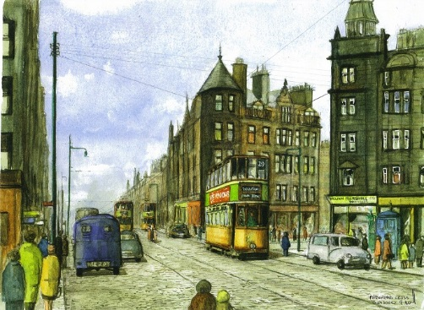
Päästöjen poissulkemisen haasteita
Päästökauppasektorin toimet
Toiminnasta päättää EU
Ensimmäinen oma toimi: kivihiilen poistaminen – muut?
Taakanjakosektori: 2030 tavoitteet
Liikenne ja asuntojen lämmitys
– mistä lähtökohdat päästöjen
eliminointiin vuonna 2040?
(autokannan hidas uusiutuminen)
Missä jäljellä olevat päästöt?
Maatalous
Teollisuusprosesseja (metalli) Erilaisia hajapäästöjä
Puhdas kaupunki-ilma: terveyshyöty

Slide 7
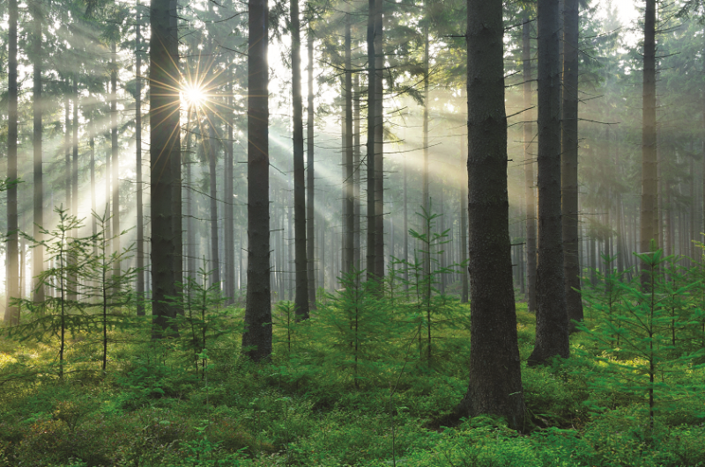
Ekspansiivista ilmastopolitiikkaa
Hiilineutraalisuus: laajentaa ilmastopolitiikan alaa
Nielun kasvattaminen
Nielutavoite = jäljellä olevat päästöt
Nettonegatiivisuus: ala kasvaa edelleen
Hiilen poistaminen ilmasta lisätavoitteeksi – negatiiviset päästöt
Ei vielä laajamittaisemmin työn alla – IPCC
Ruotsi: nettonegatiivinen 2045
Olisiko Suomikin?

Slide 8
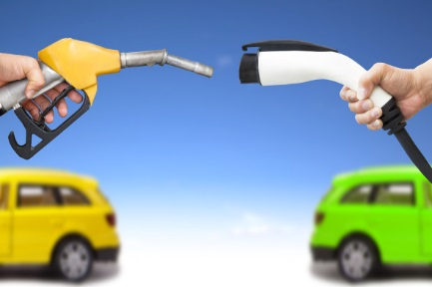
  Innovatiivista ilmastopolitiikkaa
Lähtökohdat hyvät
Energiatehokkuusosaaminen
Erilaiset älykkäät järjestelmät
Monet muut cleantech-ratkaisut
Toteutus ontuu
Julkiset hankinnat
Rohkeampi kotimarkkinapolitiikka
Referenssit cleantechille
Julkisen sektorin ilmastotalkoot
Vanhojen rakenteiden uudistaminen
Kuluttajat energiamarkkinoille
Avoin kaukolämpöverkko
Heti kannustimia sähköiseen liikenteeseen

Slide 9

Menestyvä ja ”nettonegatiivinen” Suomi
Tutkimus- ja tuotekehitys
Olemme kärkimaa useilla ilmastotoimien alueella
Julkisella vallalla suuri vastuu edistää innovaatiotoimintaa
Ilmastoinnovaatiot Suomessa
Ratkaisuja maailmalle päästöjen vähentämiseen ja vientimenestystä Suomeen
Kansalaisten rooli
Luodaan kanavat vaikuttaa päästöjen vähentämiseen
Onnea on ilmastokestävyys

Slide 10
Suomi voi ja sen pitää olla kokoaan suurempi toimija ilmastoasioissa

